Slide 1
Изготовление развивающей игры Б.П. Никитина: «Сложи квадрат»
Подготовила: Мирошниченко Марина Александровна

Slide 2
Эта игра возникла из головоломки, в которой требовалось из нескольких кусочков различной формы сложить квадрат. Головоломка была трудна даже для взрослых, но за нее брались и дети, и безуспешность их попыток натолкнула нас на мысль сделать ряд более простых заданий, которые постепенно подведут к решению сложного. Получая части квадрата и задание “сложи квадрат”, малыш выполняет несколько видов работ, неодинаковых по содержанию и по степени сложности.

Slide 3
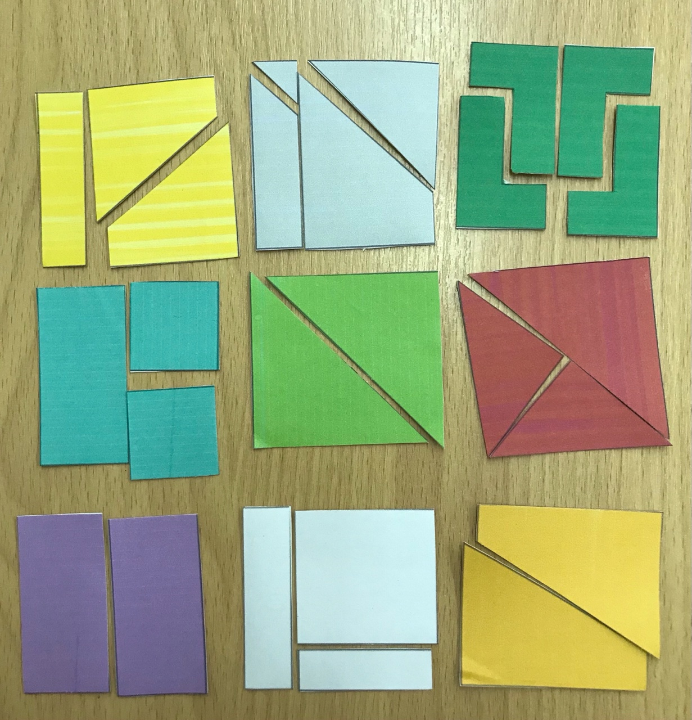
Как сделать игру
Приготовьте 24 разноцветных квадрата из бумаги размером 80x80 мм.
Наклейте их на плотный картон толщиною 1-2 мм и положите под пресс.
Когда клей высохнет, разметьте квадраты
Аккуратно разрежьте квадраты на части по линиям, нанесенным на каждый квадрат.
Нумерация каждой из частей помогает взрослым контролировать выполнение задания.
Для игры надо сделать или подобрать подходящую коробку, а для малышей 2–4 лет кусочки от каждого квадрата целесообразно хранить в отдельном пакете или конверте под тем же номером, что и квадрат.
При этом оттенки цветов подберите настолько отличными друг от друга, чтобы все квадраты легко отличались по цвету

Slide 4
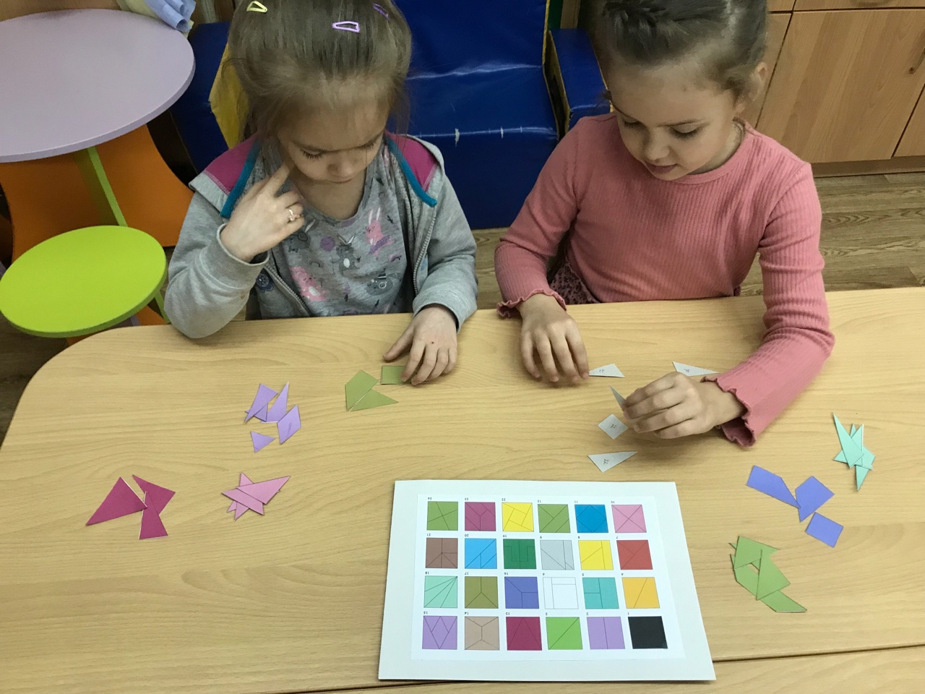
Как играть
1.Рассортировать по цветам все кусочки картона и разложить на 23 кучки в порядке номеров.
2. Сложить из каждой кучи кусков один квадрат такого же размера, как неразрезанный образец чтобы получилось 24 целых квадрата.
3. В игре “Сложи квадрат” нет строго ограниченных и законченных заданий, как в других играх. Главная задача взрослых – исходить из уровня развития ребенка.

Slide 5
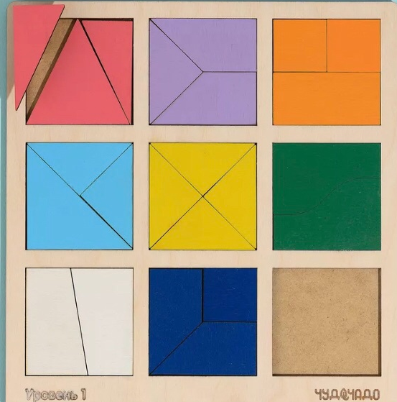
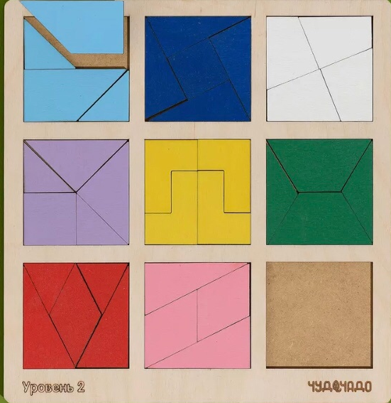
Как вводить усложнения в игре?
Сначала дать только образец СК-1 и конверт с квадратом СК-2.
Можно увеличивать число конвертов с квадратами, прибавляя каждый раз по 1–2 новых .
Можно предварительно смешивать кусочки от нескольких квадратов и помещать их в один пакет.
“Злая фея” смешала в одном пакете 5–10 и даже 15 квадратов, и их надо разложить не только в кучки по цвету, но и в порядке номеров.
Примерно с 4 лет и старше можно давать уже самый сложный вариант – разобрать по цвету и уложить в порядке номеров все 23 квадрата.
В тех случаях, когда надо, например, помочь малышу усвоить нумерацию чисел от 1 до 24, задание можно изменять и, перевернув все кусочки на столе тыльной стороной вверх, раскладывать их не по цвету, а по номерам на каждом куске квадрата.
Когда малыш будет справляться с самыми сложными квадратами, можно давать задание “на время”.
Вершина усложнения игры и безграничное ее расширение – придумывание и изготовление новых квадратов к уже имеющимся 24.

